Slide 1
Entrenamiento en pruebas objetivas
Fundamentos de las Empresas Culturales

Slide 2
Apreciados docente y estudiantes
El siguiente entrenamiento está diseñado para que puedan familiarizarse con la estructura y funcionamiento de las pruebas objetivas. Con este documento ustedes tendrán la posibilidad de conocer en detalle los principales componentes de los ítems que conforman la prueba objetiva.
Este entrenamiento ha sido construido con información equivalente a la que se encuentra en las pruebas reales, por lo que se espera que los estudiantes obtengan herramientas esenciales para su apropiado desempeño en las pruebas.
¡Bienvenidos!

Slide 3
Comencemos…

Slide 4
1. Caso o situación problémica
Trescientos cincuenta niños, niñas y jóvenes en condición de vulnerabilidad de las localidades de Usme, Ciudad Bolívar, Rafael Uribe Uribe y San Cristóbal iniciaron hoy el proyecto “Fútbol para la Convivencia”, apuesta social, deportiva y recreativa para la re-significación del fútbol como deporte incluyente y aporte para la construcción de la paz y la convivencia en Bogotá.
La Secretaría Distrital de Gobierno, a través del Programa Sur de Convivencia, presentó a los jóvenes el proyecto en la UPZ Danubio Azul de la localidad de Usme, en el marco de las acciones de fortalecimiento de la Seguridad y la Convivencia que adelanta desde el Plan 75/100 de Seguridad Humana.
Para el Subsecretario de Convivencia y Seguridad Ciudadana, Jonathan Nieto Blanco, la escuela de 'Fútbol para la Convivencia' se puso en marcha después de hacer un análisis de lo que es la convivencia en estos 19 sectores de Bogotá que presentan la mayor cantidad de homicidios.
“Creemos que si se les dan oportunidades a los jóvenes en la ciudad, tendremos mejores indicadores de convivencia y así le ganaremos la guerra a la delincuencia”, advirtió.

Slide 5
Caso o situación problémica
Los niños que se vinculen a la escuela en el marco de Programa Sur de Convivencia, recibirán formación y prevención en derechos, paz, técnica futbolística y educación a través de talleres en valores y cultura ciudadana.
En cuanto a la participación de los padres de familia en este proyecto, ellos serán factores determinantes para el rescate y protección de los menores y así poder generar un proceso de convivencia familiar, aseguró Nieto Blanco.
Por su parte, Andrea, una de las jóvenes que integran uno de los clubes deportivos de una de las UPZ priorizadas, señaló que “más que el fútbol lo que necesitamos es convivencia, conocer gente buena y estar muy unidos. Que nos desquitemos jugando y haciendo el bien”, dijo.
Fuente:
Secretaria Distrital de Gobierno (2014). Deporte y cultura, herramientas para la inclusión y la construcción de la paz en Bogotá. Recuperado de http://www.gobiernobogota.gov.co/prensa/93-noticias/1079-deporte-y-cultura-herramientas-para-la-inclusion-y-la-construccion-de-la-paz-en-bogota

Slide 6
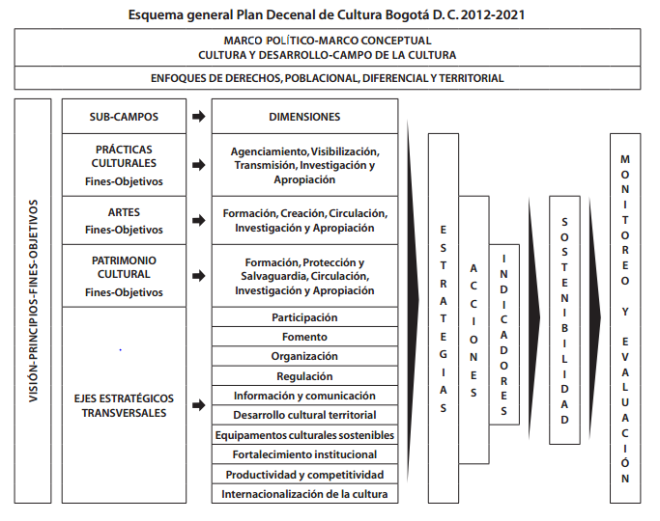
Caso o situación problémica
Fuente: Secretaria de Cultural, Recreación y Deporte (2011). Plan Decenal de Cultural Bogotá D. C 2012-2021. Recuperado de: http://www.culturarecreacionydeporte.gov.co/sites/default/files/biblioteca-digital/plan_decenal_cultura.pdf

Slide 7
Enunciado
De acuerdo con la información publicada por la Secretaria de Gobierno de Bogotá, el proyecto “Futbol para la convivencia” es una estrategia de Plan Decenal de Cultural de Bogotá, que pertenece al Subcampo (1)_________, a la dimensión (2)____________ que busca mejorar la tensión (3)__________ (Apóyese de la imagen Esquema General Plan Decenal de Cultura de Bogotá)
Opciones de respuesta
a. (1) Artes, (2) Apropiación, (3) Conocimiento académico-saber empírico.
b. (1) Artes, (2) Investigación, (3) Educación formal-formación artística.
c. (1) Patrimonio Cultural, (2) Protección, (3) Saber tradicional-conocimiento académico.
d. (1) Prácticas Culturales, (2) Apropiación, (3) Discriminación-reconocimiento.
d

